Slide 1
Journée PEPI
Jeudi 27 juin 2019
Utiliser la vidéo pour développer les compétences en électronique
Michel CHEMINAT
Amphithéâtre de l’IADT, 51 bd François Mitterrand

Slide 2
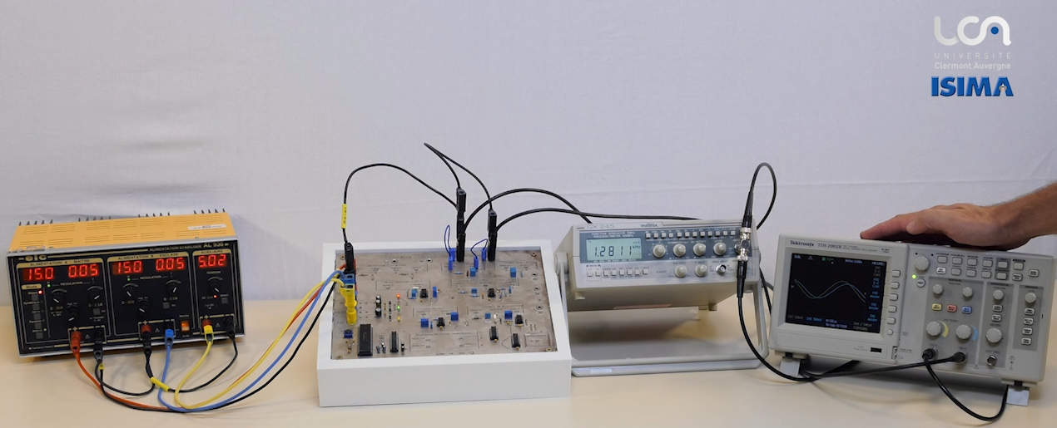
TP d’Electronique à l’ISIMA
Avant
120 étudiants par binômes
5 séances de TP avec compte rendus (CR) : 60 x 5 = 300 CR
Qui est évalué sur un CR ? Etudiant ? Lequel ? L’enseignant ?
Barèmes de correction des CR ? Différence entre un 12 ou un 13 ?

Slide 3
Objectifs de la réforme :
mieux définir les compétences attendues,
faire en sorte qu'un travail hors les murs soit possible,
évaluation des compétences,
limiter les biais d'évaluation.

Slide 4
Compétences de savoir faire
3 Familles :
Manipulations de base
Mesures dans le domaine temporel
Mesures dans le domaine fréquentiel
Dans chaque famille 5 à 7 compétences fines :
Alimenter un circuit (+15V, -15V, 5V, masse)
Moyenner un signal bruité
Mesurer une constante de temps
Mesurer un gain et un déphasage
Réaliser une FFT

Slide 5
La théorie est fournie pour discuter de l’adéquation entre la théorie et les mesures,
Pour chaque TP, la liste des compétences à maitriser est indiquée,
Pour chaque compétence, une vidéo :

Slide 6
Les étudiants utilisent les vidéos pendant les TP (Moodle),
Le travail « hors les murs » n’est toujours pas possible mais les vidéos permettent de réviser,
L’évaluation se fait lors d’un examen de TP
Étudiant seul,
Durée 2h,
12 étudiants max dans la salle,
Refaire les 5 manipulations de base et 6 à 7 manipulations plus avancées,
Évaluation en direct par l’enseignant.

Slide 7
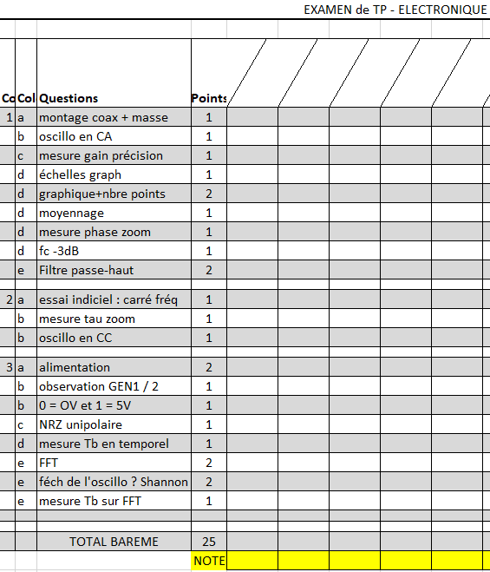
Evaluation de chaque compétence :
l’étudiant appelle l’enseignant,
Une mesure peut ne pas avoir été vue en TP mais la procédure est connue,
Évaluation rapide (mais sur papier).

Slide 8
Suite (2019-2020)
Evaluation à l’aide d’une tablette tactile :
Maîtrise insuffisante
Maîtrise fragile
Maîtrise satisfaisante
Très bonne maîtrise
Fichier
Compétences à évaluer (CSV)
Fichier étudiants
Notes
Fichier étudiants (CSV)

Slide 9
Merci de votre attention

